Slide 1
애플리케이션 테스트 수행
NCS 정기평가_190424
By
천세은

Slide 2
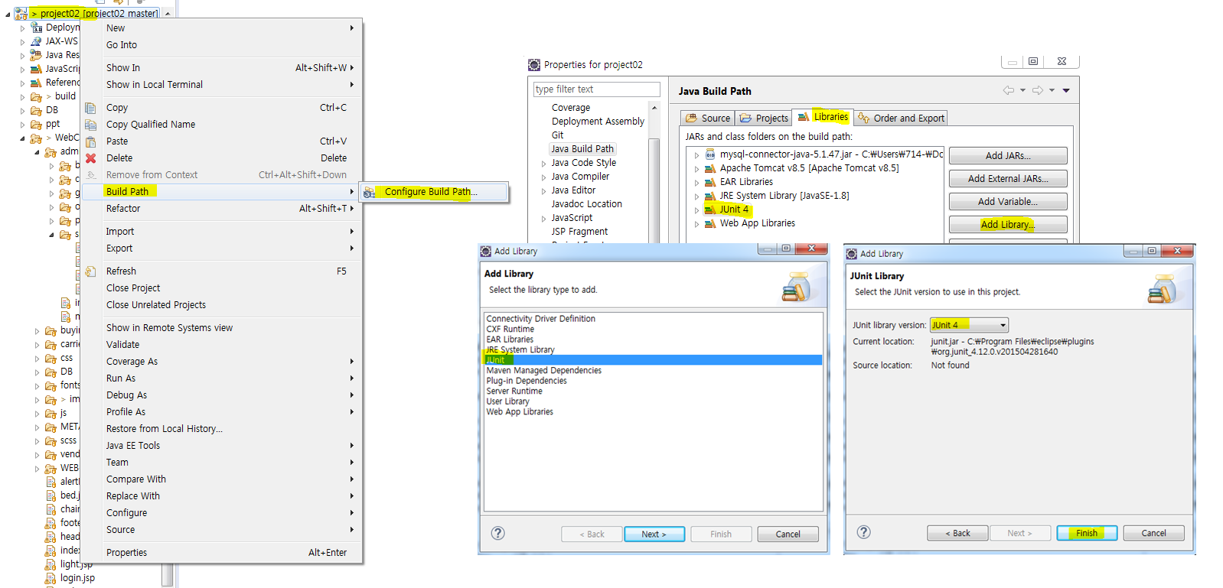
문항16
JSP Member에서 실습했던 MemberDAO 클래스의 verifyldPassword() method에 대해 JUNIT 이용한 테스트 과정
[ JUNIT 설치과정 ]
프로젝트 우클릭 > Build Path > Libaries > Add Library > JUnit > next > JUnit4 > finish

Slide 3
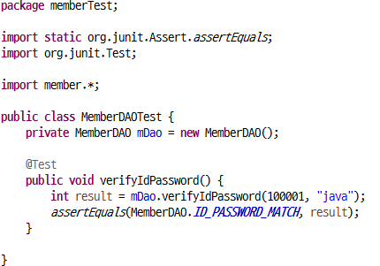
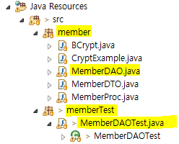
문항16
JSP Member에서 실습했던 MemberDAO 클래스의 verifyldPassword() method에 대해 JUNIT 이용한 테스트 과정
[ 메소드 테스트과정 ]
동일한 위치의 패키지를 생성하여 테스트 진행 > @Test 함수 위에 작성 > Run As 로 실행

